Slide 1
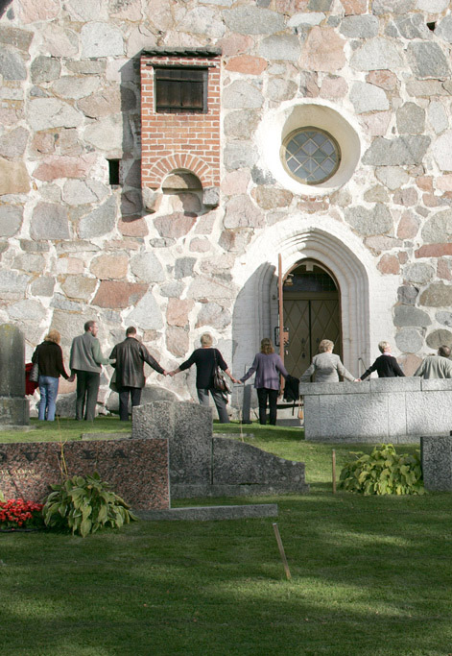
Ilmastoajankohtaista Tampereen hiippakunnassa

Slide 2
Kirkon ympäristöjärjestelmät
Hiilineutraali kirkko 2030 Kirkon energia- ja ilmastostrategia
Kirkon ympäristödiplomi Kirkon laatujärjestelmä ympäristöasioihin
Kiitollisuus, kunnioitus, kohtuus Kirkon ilmasto-ohjelma

Slide 3
Vaeltava kirkko
Vaeltavassa jumalanpalveluksessa kuljetaan kirkon ympäristössä ruokakunnittain tai yksin.
Vaelluksen yhteydessä mahdollisuus ehtoolliseen.
Esimerkiksi Viinikan kirkossa sunnuntaina 23.5. kello 10.
Maskit, turvavälit, säänmukainen pukeutuminen.
Notes:
Kirkon toimintaa säätelevät kirkkolaki ja kirkkojärjestys.
Kirkon järjestysmuoto:
- Suomessa ei ole valtionkirkkojärjestelmää, mutta kirkkoa voidaan kutsua kansankirkoksi. Kirkko ja valtio tekevät yhteistyötä monin tavoin.

Slide 4
Pyhiinvaellus Tampere
Kaipaatko hetken hengähdystä, lepoa ja rauhaa, itsesi kohtaamista ja löytämistä, virkistymistä luonnossa tai kaupunkiympäristön näkemistä uusin silmin?
Kymmeniä kävelyreittejä Tampereen seudulla
Myös pyöräilyvaelluksia Laukkoon
Kokeile pyhiinvaellusta omatoimisesti, 19 mobiilireittiä Nomadi-sovelluksessa

Slide 5
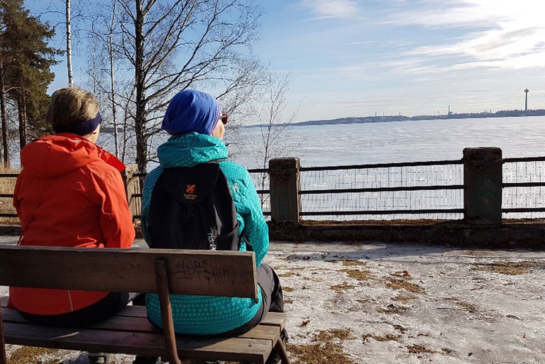
Pyhiinvaellus Tampere

Slide 6
Pyhän Olavin mannerreitti
Savonlinnasta Pieksämäen, Sysmän, Hämeenlinnan, Sastamalan kautta Turkuun kesällä 2022.
Hiljaisuuden etsintä ja luontomatkailu.
Palveluja, majoitusta ja huoltoa paikallisesti.

Slide 7
Ilmastojohtamisen aamupäivät
Tammikuussa 2021 koolla Pirkanmaan alueen seurakuntien ja kuntien johtoa ilmastojohtamisen teemojen äärellä.
Kutsujina Pirkanmaan liitto, Pirkanmaan ELY-keskus, Ilmakehätieteen tutkimuskeskus INAR sekä Tampereen hiippakunta.
Aloite Hyytiälästä (INAR)
Tavoite kannustaa johtoa ilmastotekoihin.

Slide 8
Ilmastojohtamisen aamupäivä
Kannustajamme ja innostajamme

